Slide 1











PHÒNG GD & ĐT HUYỆN THANH TRÌ
TRƯỜNG THCS NGỌC HỒI
Chào mừng các em đến với lớp học
NGỮ VĂN 6
Kết nối tri thức với cuộc sống
Lớp: 6A3
Giáo viên: Nguyễn Thị Thu Hà

Slide 2
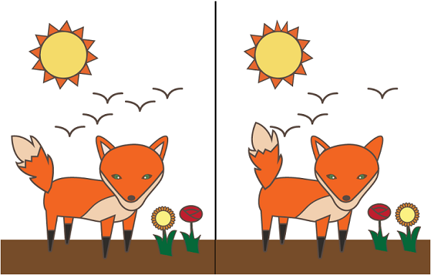
Trò chơi
Tìm điểm khác nhau giữa hai bức tranh

Slide 3


Tiết: 104, 105
HAI LOẠI KHÁC BIỆT
GIONG – MI - MUN

Slide 4
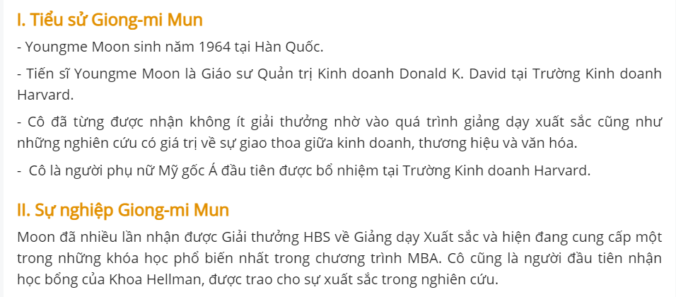
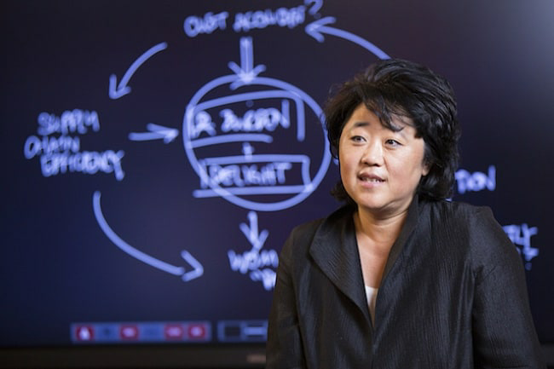
I. Đọc hiểu khái quát
1. Tác giả

Slide 5
HAI LOẠI KHÁC BIỆT
I. Đọc hiểu khái quát
– Giong – mi Mun –
1. Tác giả.
2. Tác phẩm.
- Đọc to, rõ ràng, chậm rãi, giọng đọc khác nhau ở những đoạn bàn luận hay kể chuyện.
- Chú ý khi đọc theo dõi cột bên phải để nhận biết một số ý được bàn luận.

Slide 6
Cột A |  | Cột B
1. Phiên bản |  | a. Rất khác với những gì thường thấy, gây cảm giác khó coi.
2. Quái đản |  | b. Giống như lúc trước, không có gì thay đổi.
3. Quái dị |  | c. Kì quái đến mức khó tin là có thật.
 |  | d. Sao y bản chính.
 |  | e. bản sao lại từ một bản chính.

Slide 7
HAI LOẠI KHÁC BIỆT
I. Đọc hiểu khái quát
– Giong – mi Mun –
1. Tác giả.
2. Tác phẩm.
a. Xuất xứ:
Trích cuốn sách “Khác biệt - thoát khỏi bầy đàn cạnh tranh”, theo Đường Ngọc Lâm dịch.
b. Thể loại:
Văn bản nghị luận.
c. PTBĐ:
Nghị luận (kết hợp tự sự)
d. Vấn đề bàn luận:
bàn về giá trị của sự khác biệt, nhưng phải là khác biệt có ý nghĩa
e. Bố cục:
3 phần

Slide 8
Phần 1:
Nêu vấn đề nghị luận
Phần 2:
Bàn luận vấn đề
Phần 3:
Kết thúc vấn đề
Giới thiệu bài tập đặc biệt của giáo viên
Từ đầu … đến "hoặc vi phạm nội quy nhà trường?"
Kể về sự khác biệt mà mỗi người lựa chọn, trong đó, J là khác biệt nhiều ý nghĩa nhất.
Tiếp đó đến “không một ai trong chúng tôi lại không nể phục cậu
Suy ngẫm của tác giả về sự khác biệt có ý nghĩa và khác biệt vô nghĩa.
Đoạn còn lại.

Slide 9
II. Khám phá văn bản
1. Nêu vấn đề nghị luận: Bài tập về sự khác biệt
- Người giao:
- Nội dung:
- Mục đích:
Thầy giáo trung học của nhân vật “tôi”
Phải trở nên khác biệt trong 24 giờ.
Tạo cơ hội để học sinh bộc lộ một phiên bản chân thật hơn về bản thân trước những người xung quanh.
Nghệ thuật: Dùng lời kể nêu vấn đề
=> Tăng tính hấp dẫn, gây tò mò, lời văn nhẹ nhàng, dễ tiếp nhận.

Slide 10


NGỮ VĂN 6
HAI LOẠI KHÁC BIỆT (Giong-mi Mun)
II. Khám phá văn bản
2. Bàn luận vấn đề:
Lựa chọn sự khác biệt của mỗi người
​Khác biệt | Tôi và các bạn | J
Biểu hiện​
Kết quả​
Nhận xét
Thảo luận nhóm 5 phút
Việc thể hiện sự khác biệt của số đông các bạn trong lớp và của J hoàn toàn khác nhau. Sự khác nhau ấy biểu hiện cụ thể như thế nào?

Slide 11
​Khác biệt | Tôi và các bạn | J
Biểu hiện​
Kết quả​
Nhận xét
- Đến trường mặc bình thường.
- Đứng lên trả lời câu hỏi.
- Phát biểu từ tốn, dõng dạc, lễ độ, chân thành.
- Nói với giáo viên là "Thưa thầy/cô", gọi bạn là "anh chị".
- Cuối tiết học, tiến lên phía trước và bắt tay thầy giáo như một lời cảm ơn thầm lặng.
Đến trường:
+ Quần áo quái lạ.
+ Để kiểu tóc kì quặc.
+ Làm trò quái đản với trang sức và hộp phấn trang điểm.
+ Tham gia những hoạt động ngu ngốc, gây chú ý: hát, cười, nhào lộn…
- Trở nên lố bịch, kì lạ nhưng lại không khác biệt.
- Nhận ra mình chọn cách đơn giản nhất vì không quan tâm tìm kiếm một thứ ý nghĩa hơn.
- Ban đầu: Các bạn cười khúc khích vì cho là kì quặc.
- Về sau: Nể phục và được mọi người đặc biệt chú ý.
Có nghĩa
Vô nghĩa

Slide 12

Trong VB tác giả đi từ thực tế để rút ra điều cần bàn luận hay nêu điều cần bàn luận trước, sau đó mới đưa ra bằng chứng từ thực tế để chứng minh?Nhận xét về cách triển khai này
- Cách triển khai vấn đề:
+ Mở đầu kể lại một hồi ức ở thuở học trò.
+ Câu chuyện xoay quanh sự lựa chọn của số đông các bạn trong lớp và cảu J để thể hiện sự khác biệt.
+ Lời bàn luận sau đoạn kể.
→ Ở văn bản này, tác giả đi từ thực tế để rút ra điều cần bàn luận. Nhờ cách triển khai này, văn bản không mang tính chất bình giá nặng nề. Câu chuyện làm cho vấn đề bàn luận trở nên gần gũi, nhẹ nhàng.

Slide 13
2. Bàn luận vấn đề:
Lựa chọn sự khác biệt của mỗi người
* Nghệ thuật:
- Đi từ thực tế để rút ra điều cần bàn luận
→Làm cho vấn đề bàn luận trở nên không nặng nề mà gần gũi, nhẹ nhàng.

Slide 14
1. Tác giả phân chia sự khác biệt thành hai loại sự khác biệt vô nghĩa" (qua cách thể hiện của số đông các bạn trong lớp) và "sự khác biệt có ý nghĩa" (qua cách thể hiện của J). Em có đồng tình với ý kiến của tác giả không? Vì sao?
2. Do đâu mà số đông thường thể hiện sự khác biệt vô nghĩa? Muốn tạo ra sự khác biệt có ý nghĩa, con người cần có những năng lực và phẩm chất gì?

Slide 15
NGỮ VĂN 6
HAI LOẠI KHÁC BIỆT (Giong-mi Mun)
Dùng lí lẽ để làm rõ vấn đề
Lí lẽ: “Điều tôi học được từ bài tập này là: sự khác biệt vô nghĩa và một loại khác biệt có ý nghĩa” .
→Đây là quan điểm riêng của tác giả, trên cơ sở chứng kiến những gì đã diễn ra.
Sự khác biệt vô nghĩa là sự khác biệt bề ngoài, có tính chất dễ dãi, không cần huy động khả năng đặc biệt gì. Đó có thể là cách ăn mặc, kiểu tóc, động tác lạ mắt, sự sôi động ồn ào gây chú ý...Hầu như ai muốn đều có thể bắt chước.
Sự khác biệt có ý nghĩa: con người cần có trí tuệ, biết nhận thức về các giá trị, phải có các năng lực cần thiết, có bản lĩnh, sự tự tin...Những phẩm chất ấy không phải ai muốn là cũng có được.

Slide 16
2. Bàn luận vấn đề:
Lựa chọn sự khác biệt của mỗi người
* Nghệ thuật:
- Đi từ thực tế để rút ra điều cần bàn luận
→Làm cho vấn đề bàn luận trở nên không nặng nề mà gần gũi, nhẹ nhàng.
- Dùng lí lẽ để làm rõ vấn đề
Lựa chọn sự khác biệt đúng là sự khác biệt có ý nghĩa.

Slide 17
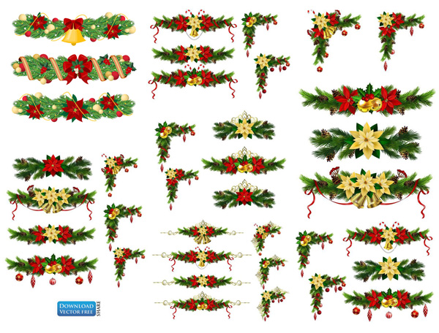


NGỮ VĂN 6
HAI LOẠI KHÁC BIỆT (Giong-mi Mun)
Hình thành kiến thức
II. Khám phá văn bản
3. Kết thúc vấn đề.
Khẳng định hai loại khác biệt:
Bỏ qua nhóm tạo sự khác biệt vô nghĩa;
Đề cao giá trị của sự khác biệt thực sự, có ý nghĩa ở mỗi người sẽ khiến mọi người đặc biệt chú ý.

Slide 18


➔Muốn tạo ra sự khác biệt có nghĩa, con người cần có tư duy nhạy bén, sự quan sát lâu dài, hiểu biết sâu rộng, hứng thú khám phá kiến thức,...

Slide 19
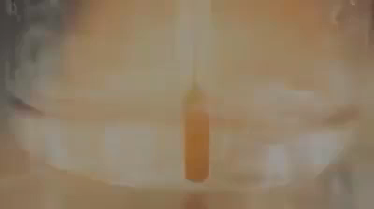

Slide 20
NGỮ VĂN 6
HAI LOẠI KHÁC BIỆT (Giong-mi Mun)
III. Tổng kết
1. Nghệ thuật:
2. Nội dung, ý nghĩa
- Làm sáng tỏ vấn đề bằng việc kết hợp với kể chuyện → nhẹ nhàng, hấp dẫn, dễ tiếp nhận,
- Văn bản đề cao sự khác biệt, nhưng phải là sự khác biệt có ý nghĩa, có giá trị riêng.
- Lập luận chặt chẽ, lí lẽ xác đáng, dẫn chứng xác thực..
- Đề cao giá trị của mỗi con người được hình thành từ năng lực, phẩm chất bên trong, và cần sự cố gắng thật sự.

Slide 21

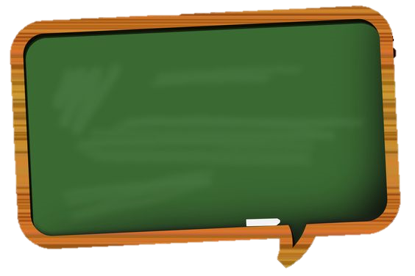

LUYỆN TẬP

Slide 22


Câu 1. Giong-mi Mun là người
A. Mĩ.
B. Triều Tiên.
C. Nhật.
D. Hàn Quốc.

Slide 23
Câu 2. Thầy giáo đã giao cho cả lớp cái gì?
A. Quyển sách.
B. Bài tập.
C. Món quà.
D. Tập viết.

Slide 24
Câu 3. Thời gian hoàn thành bài tập là bao lâu?
A. 24 giờ
B. 12 giờ
C. 4 giờ
D. 2 giờ.

Slide 25
Câu 4. Mục đích của bài tập là gì?
A. Làm vệ sinh trong trường.
B. Học sinh phải bộc lộ bản than, trở nên khác biệt.
C. Không được rời khỏi phòng học.
D. Phải tập luyện thể dục, thể thao.

Slide 26
Câu 5. Văn bản “Hai loại khác biệt” thuộc thể loại nào?
A. Biểu cảm.
B. Tự sự.
C. Thuyết minh.
D. Nghị luận.

Slide 27
Câu 6. Số đông chọn cách thể hiện sự khác biệt qua
A. giữ trật tự.
B. cử chỉ.
C. ngoại hình, trang phục, hành động quái dị.
D. Làm bài tập toán.

Slide 28
Câu 7. Học sinh J đã thể hiện sự khác biệt của mình bằng cách
A. Ngồi im lặng.
B. Giơ tay phát biểu trong tất cả các tiết học.
C. Cả A và B đều đúng.
D. Cả A và B đều sai.

Slide 29
Câu 8. Tác giả đã phân chia sự khác biệt làm mấy loại?
A. 1.
B. 2.
C. 3.
D. 4.

Slide 30
NGỮ VĂN 6
HAI LOẠI KHÁC BIỆT (Giong-mi Mun)
Vận dụng
Bài tập 1: Theo em, bài học về sự khác biệt được rút ra từ văn bản này có phải chỉ có giá trị đối với lứa tuổi học sinh hay không? Vì sao?
Bài tập 2: Với câu mở đầu: Tôi không muốn khác biệt vô nghĩa…, hãy viết tiếp 5-7 câu thành một đoạn văn.

Slide 31


Viết đoạn văn
* Về hình thức
Đảm bảo dung lượng đoạn văn theo yêu cầu.
Đảm bảo hình thức đoạn văn.
Trình bày sạch đẹp, dung từ ngữ thể hiện được ý kiến, quan điểm của bản than.
* Về nội dung: Tôi không muốn khác biệt vô nghĩa.
Giới thiệu vấn đề.
Khác biệt vô nghĩa là gì?
Tác hại của khác biệt vô nghĩa.
Phê phán những người không thay đổi để có được sự khác biệt có ý nghĩa.
Bài học cho bản than.

Slide 32
Gợi ý
1. Mở đoạn: Giới thiệu Tôi không muốn khác biệt vô nghĩa
2. Thân đoạn:
a. Giải thích: Khác biệt vô nghĩa là khác biệt không mang lại giá trị gì cho cuộc sống của bạn hay những người xung quanh.
* Biểu hiện: Khác biệt vô nghĩa có thể là: ăn mặc dị hợm khác biệt với mọi người một cách vô lối, không chủ đề, chủ đích; kêu to những câu nói không đầu không cuối, gây rối trật tự công cộng...
*Tác hại:
Mất thời gian, việc làm vô bổ
Đánh mất giá trị bản thân.
* Muốn tạo ra sự khác biệt có ý nghĩa thì phải làm như thế nào?
+ Mỗi người luôn tự phấn đấu hoàn thiện bản thân, có thái độ sống đúng đắn, biết trân trọng mọi người.
+ Rèn luyện sự tự tin, sự kiên trì và không ngừng cố gắng.
3. Kết đoạn: Khác biệt có nghĩa không phải là điều khó khăn, khác biệt có nghĩa là bạn chứng tỏ được những giá trị hữu dụng của bản thân bạn.
Phê phán những người không thay đổi để có được sự khác biệt có ý nghĩa.

Slide 33
Viết đoạn văn
Tôi không muốn khác biệt vô nghĩa vì nó tốn thời gian vô ích. Khác biệt vô nghĩa là khác biệt không mang lại giá trị gì cho cuộc sống của bạn hay những người xung quanh. Khác biệt vô nghĩa có thể là: ăn mặc dị hợm khác biệt với mọi người một cách vô lối, không chủ đề, chủ đích; kêu to những câu nói không đầu không cuối, gây rối trật tự công cộng... Thay vào đó bạn hãy tận hưởng thời gian của riêng mình với những khác biệt có nghĩa. Khác biệt có nghĩa là việc đầu tư thời gian nghiên cứu ý nghĩa, rèn dũa hành động của bản thân để tạo nên những giá trị về vật chất và tinh thần cho bản thân và người khác. Khác biệt có nghĩa có thể là: bạn yêu thích môn học, bạn nghiên cứu về môn học đó, bạn học giỏi môn học đó rồi chia sẻ kiến thức với mọi người; bạn đưa ra được chính kiến của mình giữa những ý kiến trái chiều nhau trong khi bàn luận một vấn đề, bạn bảo vệ ý kiến của mình tới cùng;... Khác biệt có nghĩa không phải là điều khó khăn, khác biệt có nghĩa là bạn chứng tỏ được những giá trị hữu dụng của bản thân bạn.

Slide 34
NGỮ VĂN 6
HAI LOẠI KHÁC BIỆT (Giong-mi Mun)
Vận dụng
Câu 1:
* Hình thức đoạn văn.
Mức độ Tiêu chí | Mức 1 | Mức 2 | Mức 3
Đoạn văn trình bày suy nghĩa về vấn đề về sự khác biệt với câu mở đầu: “Tôi không muốn sự khác biệt vô nghĩa.” (10 điểm) | Nội dung đoạn văn còn sơ sài; mắc một số lỗi chính tả ( 5 – 6 điểm) | Nội dung đoạn văn tương đối chi tiết; trình bày được suy nghĩ riêng có sức thuyết phục về vấn đề sự khác biệt, không mắc lỗi chính tả (7- 8 điểm) | Nội dung đoạn văn chi tiết; trình bày được suy nghĩ riêng có sức thuyết phục về vấn đề sự khác biệt; diễn đạt sáng tạo, có cảm xúc, không mắc lỗi chính tả. (9- 10 điểm)

Slide 35
THANK YOU!

